Slide 1
El trabajo en equipo
Función de un oficial de marina (3 ejes)
Importancia del líder en el equipo
Relación
liderazgo – trabajo en equipo - sinergia
Componentes del proceso de mando
Proceso para conformar un equipo (visión particular del profesor)
Diferencia entre equipo y grupo
Paradigma de la causa justa
Cadena del valor
Sinergia

Slide 2
El conflicto

Slide 3
Origen, surgen de la personalidad.
No por procesos o productos.
La frustración casi siempre está presente y
debe ser manejada oportunamente.
¿Por qué existe frustración?

Slide 4
Fuentes de conflictos
Necesidades del grupo insatisfechas
Descontento general
Frustraciones
Conflicto
Deseos individuales no cumplidos
Limitaciones físicas
Necesidades contrapuestas

Slide 5
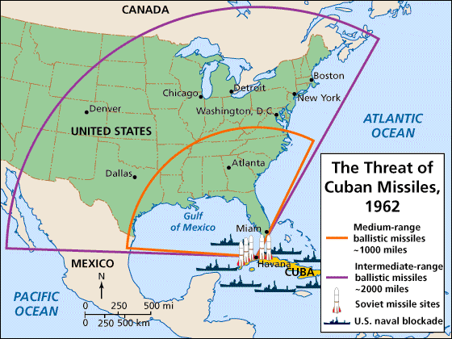
Necesidades insatisfechas (seguridad).

Slide 6

Necesidades insatisfechas (sueldo)

Slide 7
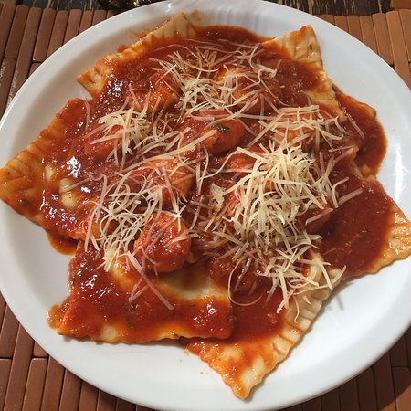
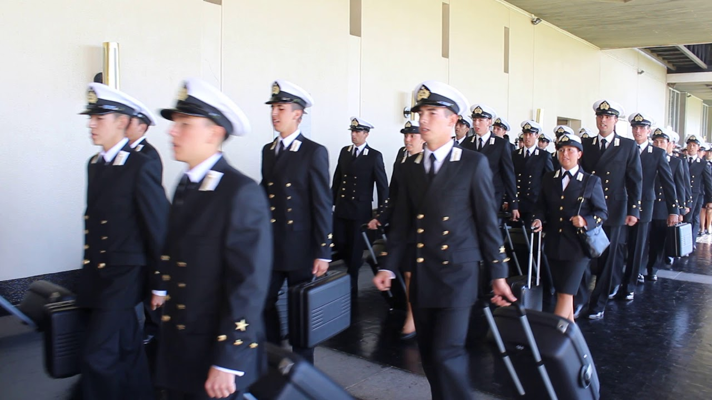
Descontento general
Problemas de rancho
Falta de franco

Slide 8
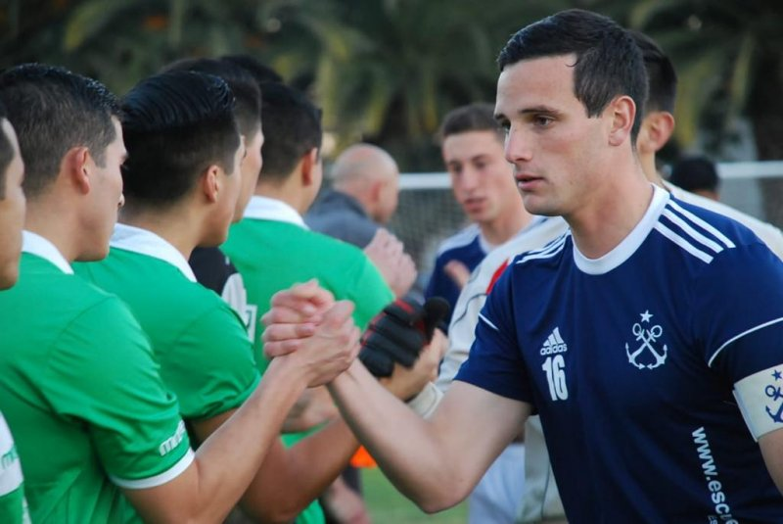

Deseos no cumplidos

Slide 9
Limitaciones físicas.
Ex marino pide 20 millones de pesos al Fisco por haber sido expulsado de la Armada por “gordo”
El ex sargento primero, Gonzalo Zúñiga, fue obligado a retirarse de la Armada en 2011 por su sobrepeso, tras 23 años de servicio. Acusa que en su caso hubo "discriminación arbitraria" y "daño moral". Su situación la revisará la Corte Suprema.

Slide 10
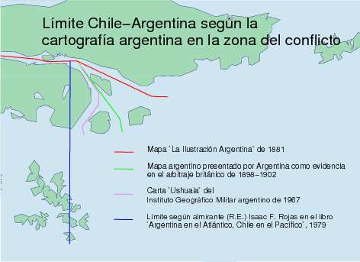
Necesidades contrapuestas

Slide 11
Respuesta a la frustración.
El líder debe buscar una solución lo antes posible.
El problema debe ser bien diagnosticado.
Una buena conversación puede solucionarlo todo. Ser franco y directo.
El subordinado le puede expresar los verdaderos motivos de su frustración.
Hay que buscar alternativas de solución.
Si no se resuelve la frustración, habrá un conflicto.

Slide 12
La columna izquierda (esconder los conflictos)
Columna izquierda
Es lo que se piensa realmente pero no se dice.
Columna derecha
Lo que se dice explícitamente.
Falta de una buena comunicación, pensar que algo está mal pero quedarse callado
puede generar frustración

Slide 13
El proceso del conflicto.
Agresividad
Destrucción total
Agresión física
Amenazas
Ataque
Cuestionamiento
Desacuerdo, malos entendimientos
Tiempo

Slide 14
Mediación en caso de conflicto
Permita que cada parte manifieste su punto de vista.
Establezca la raíz del problema.
Proponga alternativas de solución.
Establezca un acuerdo de cambio.
Dé seguimiento para verificar que el conflicto se solucionó.

